Slide 1


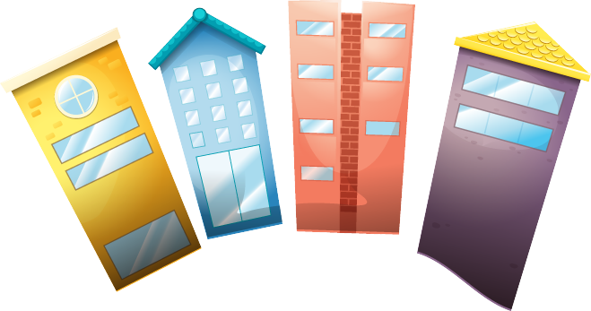



Slide 2


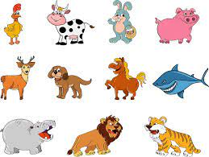

Tiết 3. § 1.TAM GIÁC ĐỀU ,HÌNH VUÔNG,
LỤC GIÁC ĐỀU
Giáo viên: Nguyễn Văn An

Slide 3

0
0
0
0
0
0
0
0
0
0
1
0
1
2
3
4
5
6
7
8
9
0
1
2
3
4
5
6
7
8
9
0
0
%
%
%
%
%
%
%
%
%
%
%
HOẠT ĐỘNG KHỞI ĐỘNG
KỂ TÊN CÁC HÌNH ẢNH ĐỒ VẬT CÓ DẠNG
LỤC GIÁC ĐỀU TRONG CUỘC SỐNG

Slide 4

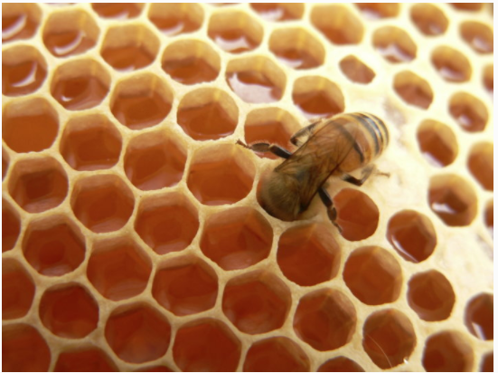
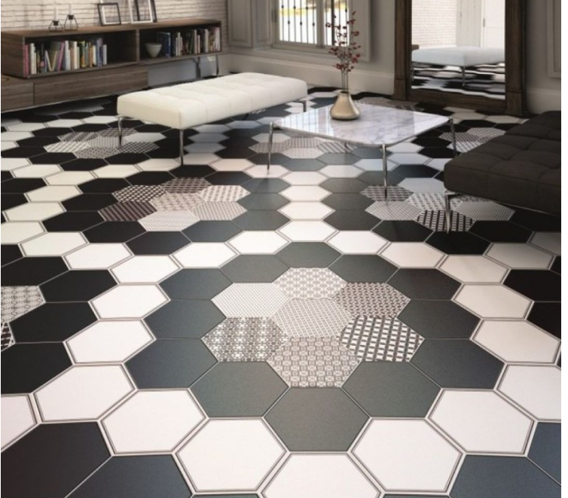
Lấy các ví dụ về hình ảnh lục giác đều trong thực tế ?
Hình ảnh lục giác đều trong thực tế

Slide 5
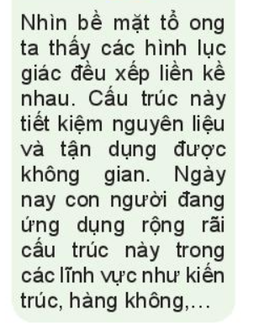

Slide 6
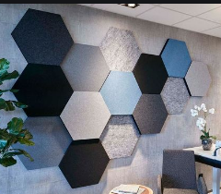

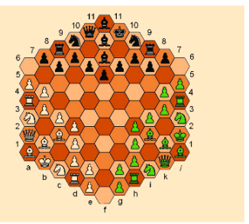
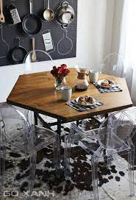
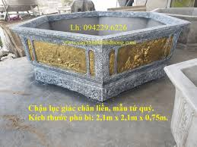
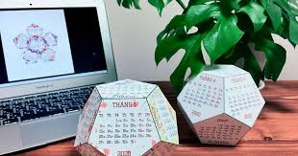

Slide 7
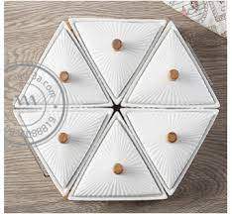

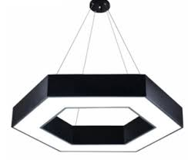
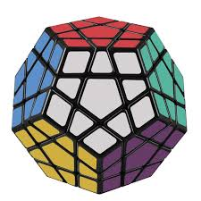
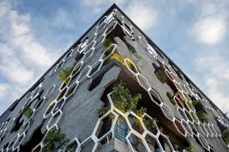


Slide 8

Người Pháp gọi đất nước của họ với cái tên trìu mến “L’Hexagone” (tạm dịch là hình lục giác), do hình dạng địa lý đặc biệt của nó. Nhìn từ bản đồ thế giới, Pháp trông giống như một hình lục giác hay khiến người ta liên tưởng đến ngôi sao năm cánh.

Slide 9
BÀI 1:
TAM GIÁC ĐỀU. HÌNH VUÔNG. LỤC GIÁC ĐỀU
III. LỤC GIÁC ĐỀU

Slide 10
III. LỤC GIÁC ĐỀU
a. Dùng 6 miếng bìa hình tam giác đều đã chuẩn bị trước để ghép thành một hình lục giác (Hình 7).
B
C
Hình lục giác đều
A
D
HOẠT ĐỘNG HÌNH THÀNH KIẾN THỨC
G
E
Hình 7
b. Vẽ đường viền xung quanh sáu cạnh của hình lục giác đều ở hình 7 ta được lục giác đều và đặt tên các đỉnh của lục giác đều đó.

Slide 11
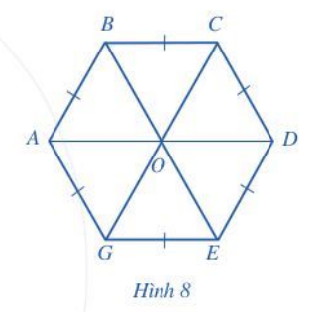
Quan sát lục giác đều ABCDEG ở hình 8, yêu cầu:
00:00
03:00
02:59
02:58
02:57
02:56
02:55
02:54
02:53
02:52
02:51
02:50
02:49
02:48
02:47
02:46
02:45
02:44
02:43
02:42
02:41
02:40
02:39
02:38
02:37
02:36
02:35
02:34
02:33
02:32
02:31
02:30
02:29
02:28
02:27
02:26
02:25
02:24
02:23
02:22
02:21
02:20
02:19
02:18
02:17
02:16
02:15
02:14
02:13
02:12
02:11
02:10
02:09
02:08
02:07
02:06
02:05
02:04
02:03
02:02
02:01
02:00
01:59
01:58
01:57
01:56
01:55
01:54
01:53
01:52
01:51
01:50
01:49
01:48
01:47
01:46
01:45
01:44
01:43
01:42
01:41
01:40
01:39
01:38
01:37
01:36
01:35
01:34
01:33
01:32
01:31
01:30
01:29
01:28
01:27
01:26
01:25
01:24
01:23
01:22
01:21
01:20
01:19
01:18
01:17
01:16
01:15
01:14
01:13
01:12
01:11
01:10
01:09
01:08
01:07
01:06
01:05
01:04
01:03
01:02
01:01
01:00
00:59
00:58
00:57
00:56
00:55
00:54
00:53
00:52
00:51
00:50
00:49
00:48
00:47
00:46
00:45
00:44
00:43
00:42
00:41
00:40
00:39
00:38
00:37
00:36
00:35
00:34
00:33
00:32
00:31
00:30
00:29
00:28
00:27
00:26
00:25
00:24
00:23
00:22
00:21
00:20
00:19
00:18
00:17
00:16
00:15
00:14
00:13
00:12
00:11
00:10
00:09
00:08
00:07
00:06
00:05
00:04
00:03
00:02
00:01
a. Dựa trên các tam giác đều OAB, OBC, OCD, ODE, OEG, OGA, hãy so sánh độ dài các cạnh AB, BC, CD, DE, EG, GA.
b. Gấp mảnh giấy hình lục giác đều ABCDG theo các đường chéo chính AD, BE, CG. Cho biết chúng có cùng đi qua điểm O không?
HOẠT ĐỘNG HÌNH THÀNH KIẾN THỨC
c. Dựa trên các tam giác đều OAB, OBC, OCD, ODE, OEG, OGA, hãy so sánh độ dài các đường chéo chính, AD, BE, CG.
c. Dựa trên các tam giác đều OAB, OBC, OCD, ODE, OEG, OGA, hãy so sánh các góc ở đỉnh A, B, C, D, E, G.
Chia lớp thành 4 nhóm. Mỗi nhóm làm 1 hoạt động (3 phút)

Slide 12
Nhận xét:
Lục giác đều ABCDEG ở hình 8 có:
Sáu cạnh bằng nhau AB = BC = CD = DE = EG = GA.
- Ba đường chéo chính cắt nhau tại điểm O.
- Ba đường chéo chính bằng nhau AD = BE = CG.
HOẠT ĐỘNG HÌNH THÀNH KIẾN THỨC
- Sáu góc ở các đỉnh A, B, C, D, E, G bằng nhau.

Slide 13


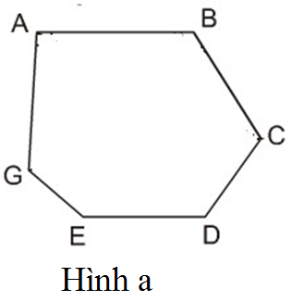
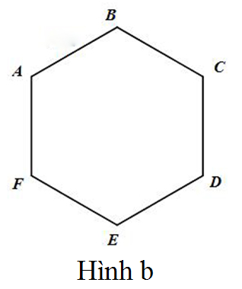
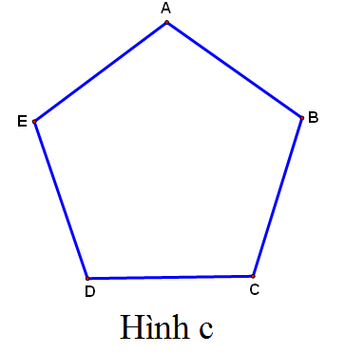
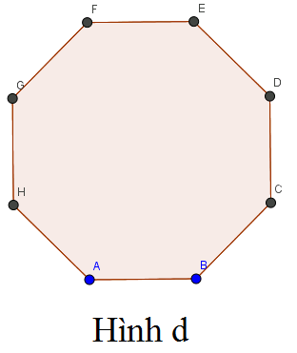
Quan sát các hình sau, cho biết hình nào là lục giác đều?
HOẠT ĐỘNG LUYỆN TẬP

Slide 14
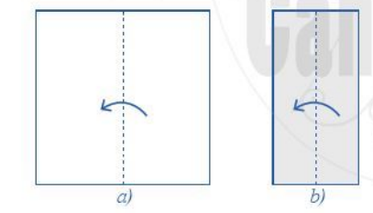
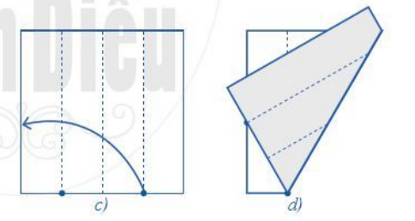
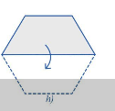
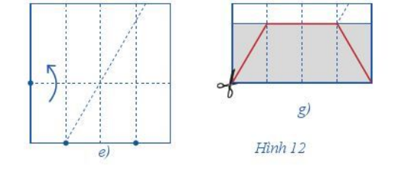
Bài tập 3b (SGK/tr97): Gấp và cắt giấy hình lục giác đều từ mảnh giấy hình vuông theo hướng dẫn (a đến h)
HOẠT ĐỘNG LUYỆN TẬP

Slide 15
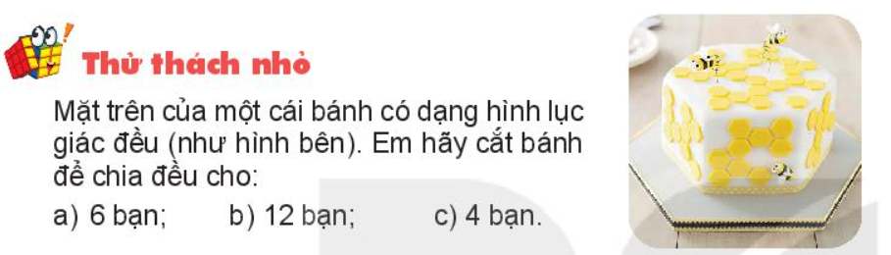
HOẠT ĐỘNG VẬN DỤNG

Slide 16
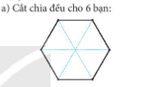
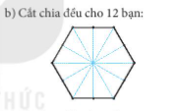
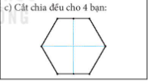
Giải
HOẠT ĐỘNG VẬN DỤNG

Slide 17
HƯỚNG DẪN TỰ HỌC Ở NHÀ
Đọc lại toàn bộ nội dung đã học.
Học thuộc:
+ Các nhận xét để nhận biết tam giác đều, hình vuông.
+ Các bước vẽ tam giác đều.
Làm các bài tập 3a, 4 (SGK/tr9).
Đọc nội dung của phần còn lại, tiết sau hoc.

Slide 18

BÀI TẬP TRẮC NGHIỆM
Câu 1: Tam giác đều là tam giác có:
A.
4 cạnh bằng nhau, 4 góc bằng nhau
B.
3 cạnh bằng nhau, 3 góc bằng nhau
C.
5 cạnh bằng nhau, 5 góc bằng nhau
6 cạnh bằng nhau, 6 góc bằng nhau
D.

Slide 19
BÀI TẬP TRẮC NGHIỆM
Câu 2: Hình vuông là tứ giác có:
A.
3 cạnh bằng nhau, 3 góc bằng nhau
B.
5 cạnh bằng nhau, 5 góc bằng nhau
C.
4 cạnh bằng nhau, 4 góc bằng nhau
6 cạnh bằng nhau, 6 góc bằng nhau
D.

Slide 20
BÀI TẬP TRẮC NGHIỆM
Câu 3: Lục giác đều là lục giác có:
A.
4 cạnh bằng nhau, 4 góc bằng nhau
B.
3 cạnh bằng nhau, 3 góc bằng nhau
C.
5 cạnh bằng nhau, 5 góc bằng nhau
6 cạnh bằng nhau, 6 góc bằng nhau
D.

Slide 21
BÀI TẬP TRẮC NGHIỆM
Câu 4: Lục giác đều có số đo mỗi góc ở các đỉnh bằng :
A.
$${60}^{0}$$
B.
$${120}^{0}$$
C.
$${270}^{0}$$
D.
$${90}^{0}$$

Slide 22
BÀI TẬP TRẮC NGHIỆM
Câu 5: Diện tích của hình lục giác bằng bao nhiêu lần diện
Tích tam giác đều có cùng độ dài cạnh ?
A.
4 lần
B.
5 lần
C.
6 lần
7 lần
D.

Slide 23
BÀI TẬP TRẮC NGHIỆM
Câu 6: Trong lục giác đều:Độ dài đường chéo chính gấp
mấy lần độ dài cạnh của hình đó ?
A.
2 lần
B.
3 lần
C.
4 lần
5 lần
D.

Slide 24
BÀI TẬP TRẮC NGHIỆM
Câu 6: Chu vi của hình lục giác đều gấp mấy lần chu vi
của tam giác đều cùng độ dài cạnh ?
A.
2 lần
B.
3 lần
C.
4 lần
5 lần
D.

Slide 25


